Slide 1
¿Emprender? ¿Por qué?
1as Jornadas de Puertas Abiertas – Tecnicatura en Informática – Villa El Libertador
Marcos Spontón - msponton@machinalis.com
Córdoba - 2009
Notes:
Buenos días. Soy Daniel, de Machinalis y pensaba contarles nuestra historia como emprendedores.
Yo soy un emprendedor desde hace más de 5 años y según el Global Entrepreneurship Monitor, el 90% de los emprendimientos en Argentina duran menos de 5 años.

Slide 2
¡Veo necesidades insatisfechas!
¡Solución!
¿Problema?
Oportunidad de Cambio constante
¿Oportunidad de Negocio?
Notes:
Nos dedicamos a proveer soluciones de software integrales, o sea productoscompletos con un servicio de punta a punta,y también consultoría y apoyo a proyectos existentes ya sea en desarrollo o gestión de proyectos.
Tenemos un equipo flexible y adaptable, con un foco fuerte en desarrollo de aplicaciones web.
No los voy a aburrir leyendo lo que pueden buscar en nuestro sitio si les interesan nuestros servicios.
Me interesa más contarles lo que aprendimos

Slide 3
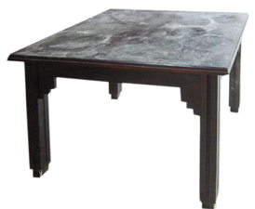
Yo no las veo, ¿cómo hago?
Mesa (s.XIX): Una mesa es un mueble de alrededor de 1 metro de altura, de madera, piedra o hierro, utilizado frecuentemente como lugar de apoyo para comer o trabajar.
¿Qué pasaría si no...?

Slide 4
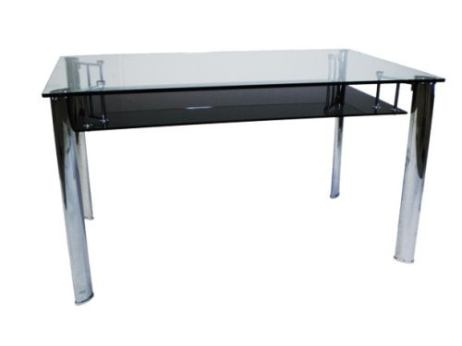
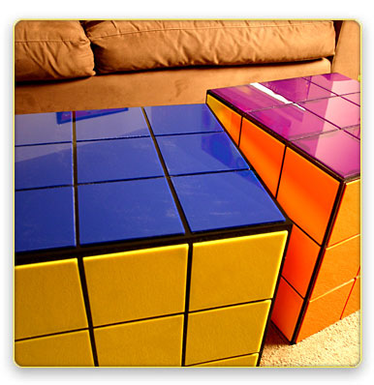
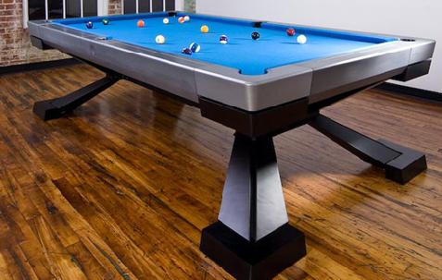
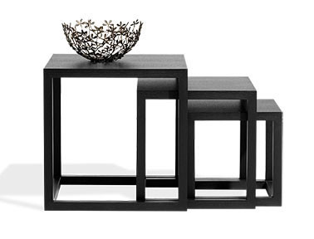
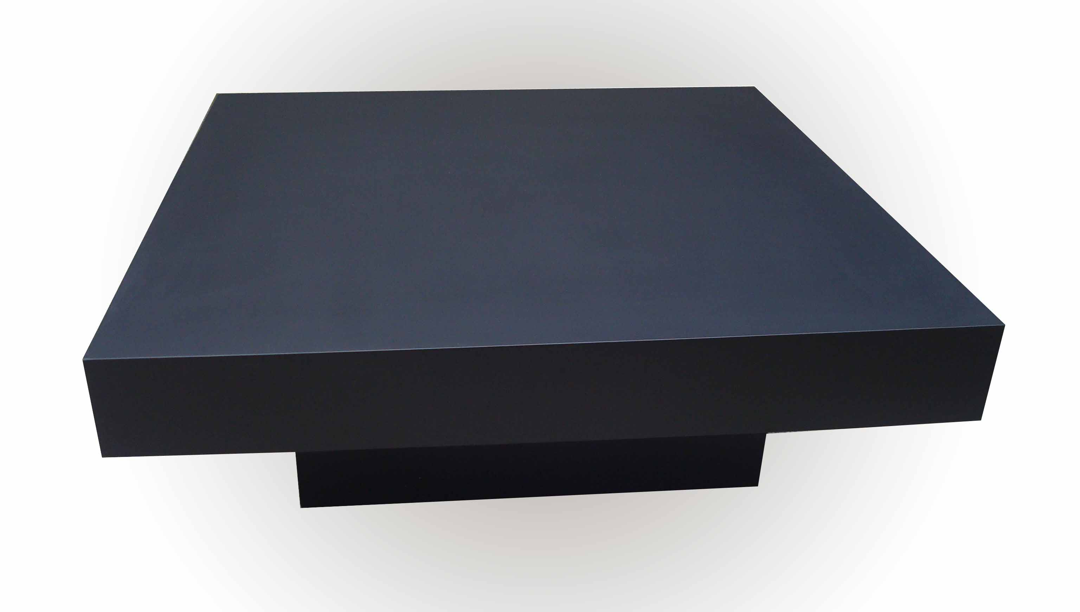
… elimino las características básicas de lo que me rodea.

Slide 5
Ok. Tengo una idea. ¿Sirve?
1) Superemos la creatividad de café.
¿Qué?
¿Cómo?
¿Cuánto?
¿Cuándo?
¿en dónde?
¿con quiénes?
¿con qué?

Slide 6
2) Análisis de costos
¿a cuánto? ¿por cuánto?

Slide 7
3. Investigar la competencia y los posibles clientes
Buscar proveedores similares en buscadores web.
Determinar si hay demanda:
https://adwords.google.es/select/KeywordToolExternal
Realizar una encuesta de opinión: www.surveymonkey.com
Comprar los productos o consumir los servicios alternativos o complementarios para comprobar la calidad del producto o servicio.

Slide 8
El Proceso Emprendedor
PERSONALIDAD
1. Estar ALERTA a las oportunidades (Mente)
¡¡¡ACTITUD!!!
2. Estar motivado para perseguirlas (Corazón)
3. Tener o desarrollar las capacidades para llevar adelante el proceso (Manos)

Slide 9
¡Gracias!
Notes:
Muchas gracias por su tiempo

